Slide 1
Повышение качества образования по физике через усиление практической направленности уроков и занятий внеурочной деятельности
Юрьева Галина Александровна,
учитель физики,
МБОУ «Коношская СШ имени Н.П.Лавёрова»
2024 г.

Slide 2
«Один добрый опыт важнее семи законов.»
(Арабская мудрость)

Slide 3
Модернизация образования в школе предполагает создание условий для повышения качества общего образования через использование
эффективных методов обучения,
обеспечение дифференциации и индивидуализации образования,
введение предпрофильного и профильного образования.

Slide 4
Физика - одна из важных дисциплин в школьном расписании.
Физическое образование в общеобразовательной школе является одним из компонентов подготовки подрастающего поколения к самостоятельной жизни.

Slide 5
ФГОС,
раздел 11.5. Естественно-научные предметы
В стандарты по физике
включены методы научного познания, важнейшие категории научного знания, планирование и проведение наблюдений и экспериментов;
конкретизированы проведение наблюдений, экспериментов;
конкретизированы требования к уровню подготовки выпускников: измерять, собирать экспериментальные установки, описывать, сравнивать, распознавать, обосновывать, представлять и т.д.

Slide 6
На уроках решаются такие цели и задачи:
формирование целостного представления о явлениях природы, о единстве материального мира, о взаимосвязи явлений природы;
развитие умения применять знания в нестандартных ситуациях;
демонстрация технического применения основных законов физики;
формирование навыков исследовательской работы,
обучение умению доказывать полученные результаты экспериментально;
применение знаний при решении задач.

Slide 7
Реализовать эти цели и задачи можно при выполнении
демонстрационных опытов,
лабораторного эксперимента,
при написании проектных и исследовательских работ,
в работе физического кружка
и т.д.

Slide 8



Для того чтобы заинтересовать обучающихся учебным материалом, нужно преподносить новое так, чтобы вызвать
эмоциональный подъем,
удивление у обучающихся,
недоумение,
вопрос, который бы привел к поиску истины.

Slide 9
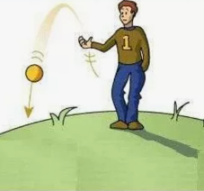
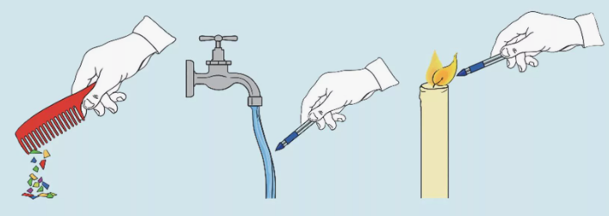
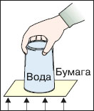
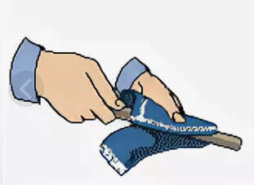
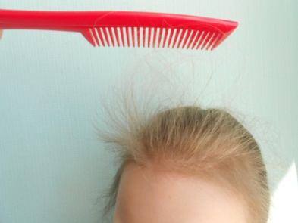
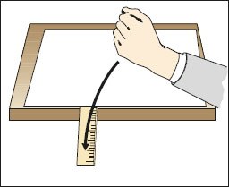
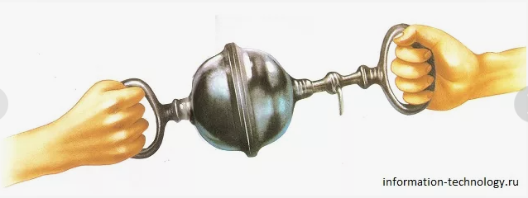
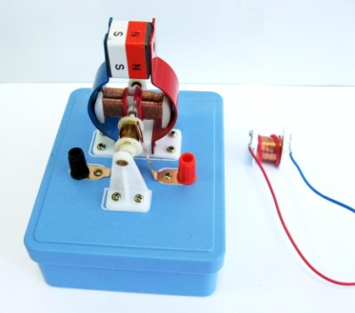
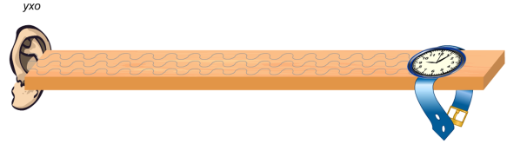
Большую роль в заинтересованности обучающихся играет демонстрационный эксперимент.
В ходе демонстрационного опыта и лабораторного эксперимента у обучающихся формируется умение работать с разнообразными техническими устройствами и измерительными приборами.
Интерес повышается, если привлекать учащихся к проведению эксперимента.

Slide 10
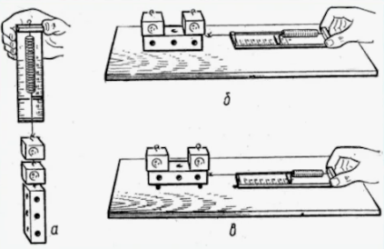
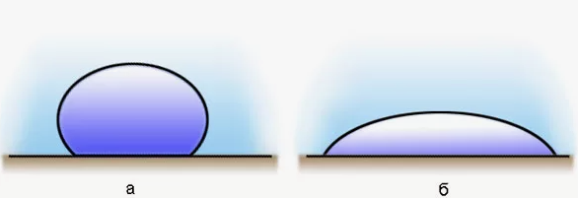
При проведении фронтального лабораторного эксперимента урок должен быть построен так, чтобы это было не только приобретение или освоение опыта работы с измерительными приборами, сколько обучение решению задач практической направленности.
Это и умение сформировать ответ на вопрос, который нужно получить в рамках самостоятельного исследования, и умение составлять детальный план исследования, отобрать нужное оборудование, собрать установку, предложить способ представления информации, полученной в опыте, провести измерения и сделать правильный вывод.

Slide 11
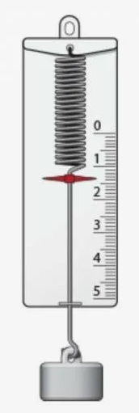
Чтобы выяснить как усвоена та или иная тема помогают более сложные задания, типа таких:
Оборудование: динамометр, линейка, брусок.
Задание:
-определите вес бруска
- определите силу тяжести, действующую на брусок
- вычислите массу бруска
- определите силу упругости, действующую на пружину
- измерьте удлинение пружины
- вычислите коэффициент жесткости пружины.
Достаточно знать только последний ответ, и мы можем сказать верно ли выполнены все предыдущие действия.

Slide 12
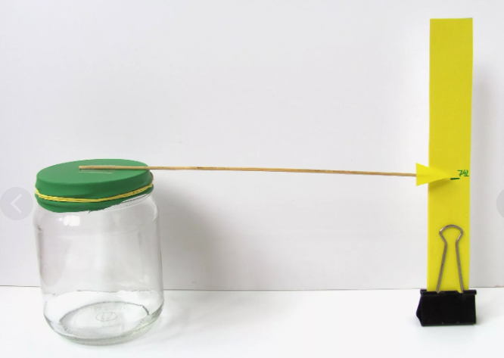
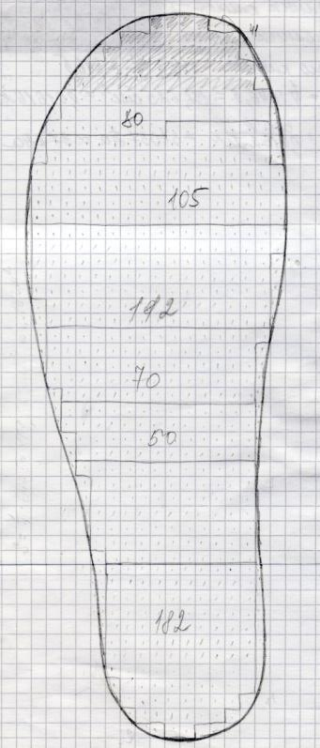
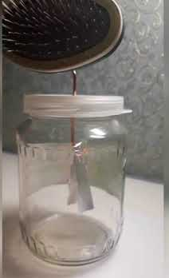
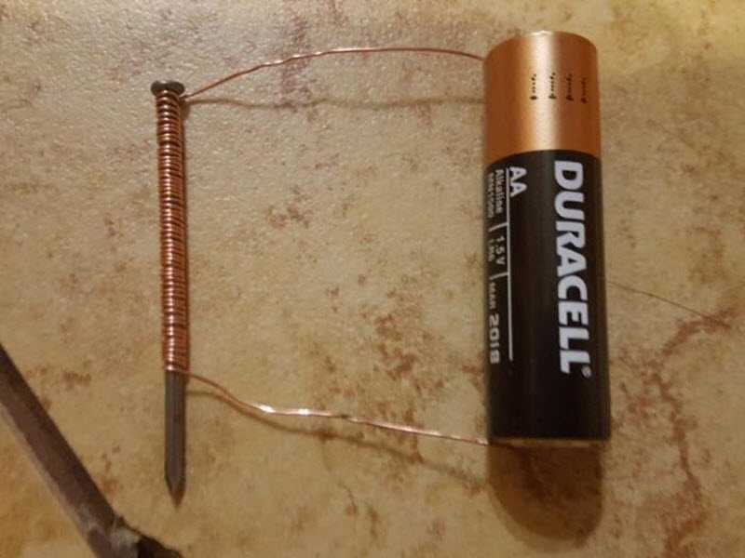
Школьные лабораторные работы можно продолжить и дома с оборудованием, изготовленным собственноручно.
Петр Леонидович Капица: «Школьник понимает физический опыт только тогда, когда он его делает сам. Но ещё лучше он понимает его, если сам делает прибор для эксперимента».

Slide 13
Практическая направленность курса физика хорошо видна при рассмотрении межпредметных связей:
- Физики и биологии (фотосинтез);
- Физики и информатики (ИКТ);
- Физики и химии (применение электролиза);
- Физики и техники (школьная мастерская);
- Физики и астрономии (астрофизика).
На уроках желательно приводить примеры обучающимся с явлениями микромира, макромира, мегамира, чтобы обучающиеся имели представление о том, где мы живем.

Slide 14

Решение физических задач - необходимое звено в цепи мер по практической направленности обучения.
Качественные
Расчетные
Виды задач
Экспериментальные
Конструкторские

Slide 15
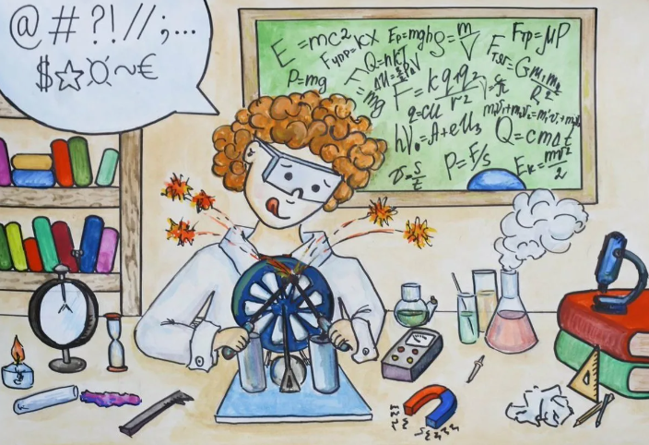
При организации проектной и исследовательской деятельности учащихся в процессе обучения физике стремлюсь к тому, чтобы школьники:
учились самостоятельно добывать знания;
- развивали навыки самоорганизации;
- формировали адекватную самооценку;
- приобретали навыки написания текста, ведения беседы, дискуссии и других форм коммуникативного взаимодействия;
- умели представлять результаты исследования.

Slide 16

Если четко и разумно организовать деятельность учителя и обучающихся в направлении практической направленности, то она может дать многое:
расширит кругозор,
разовьет способности,
поможет сформировать практические умения,
свяжет теорию и практику,
соединит, казалось бы, разрозненные учебные предметы,
пробудит интерес к творчеству,
позволит получить радость от учебы.

Slide 17
Спасибо за внимание.

